Slide 1
Trabajo práctico 0. Ejercicio 7
El ejercicio pide hallar la corriente por RL cuando esta
puede variar su valor en forma lineal desde 0 Ω a 50 kΩ

Slide 2
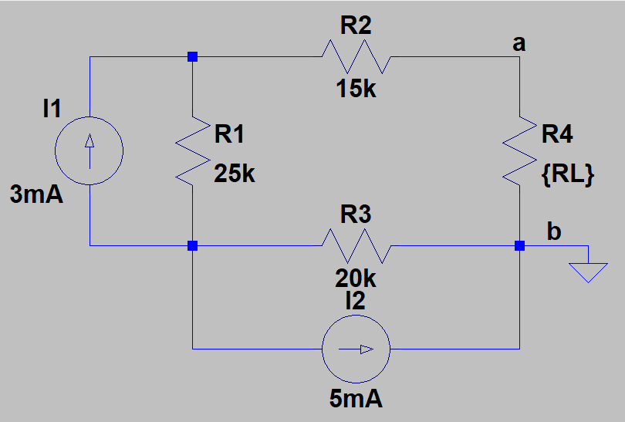
Primero identifiquemos cual es la red lineal activa (RLA) y la red externa.
Red externa
Red lineal activa

Slide 3
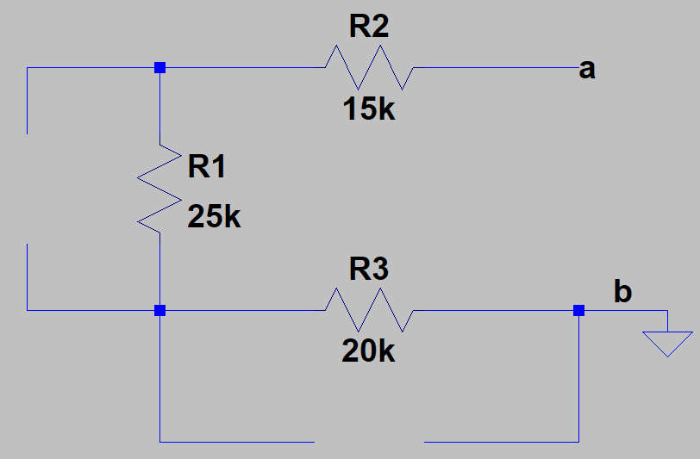
Como primer paso vamos a hallar la resistencia equivalente de Thevenin desde los terminales a y b. Para ello reemplazamos las fuentes independientes por su resistencia interna.
En este caso al ser dos fuentes de corriente I1 e I2, las reemplazamos por un circuito abierto (Rint → ∞)

Slide 4
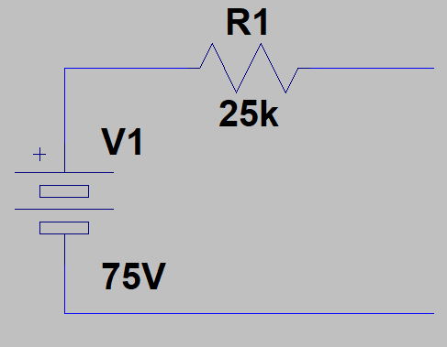
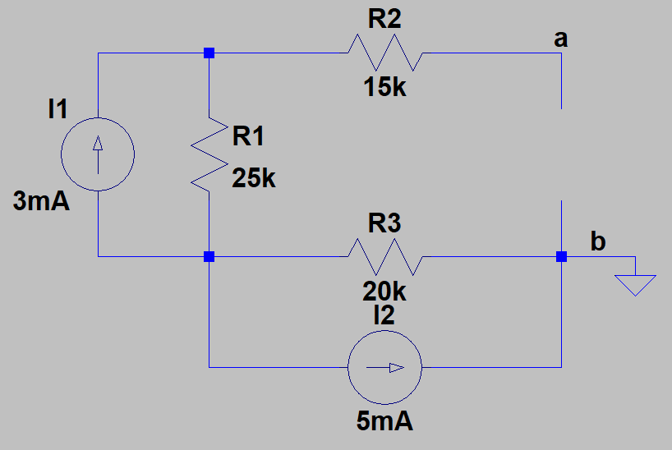
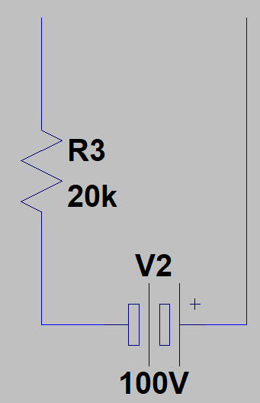
Como segundo paso vamos a hallar la VTh en los terminales a y b.
En el circuito podemos identificar dos equivalentes de Norton conformados por los pares {I1, R1} y {I2, R3}.
Entonces los podemos reemplazar por el dual de Thevenin

Slide 5
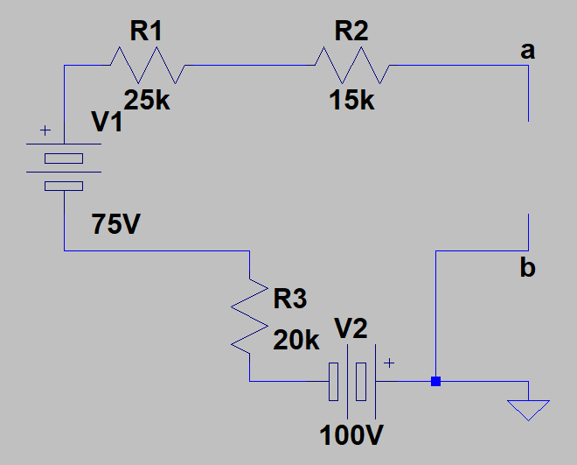
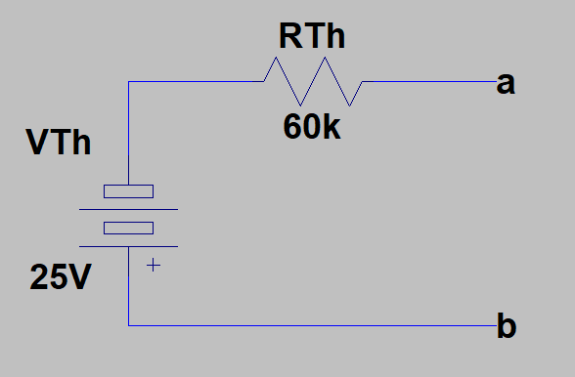
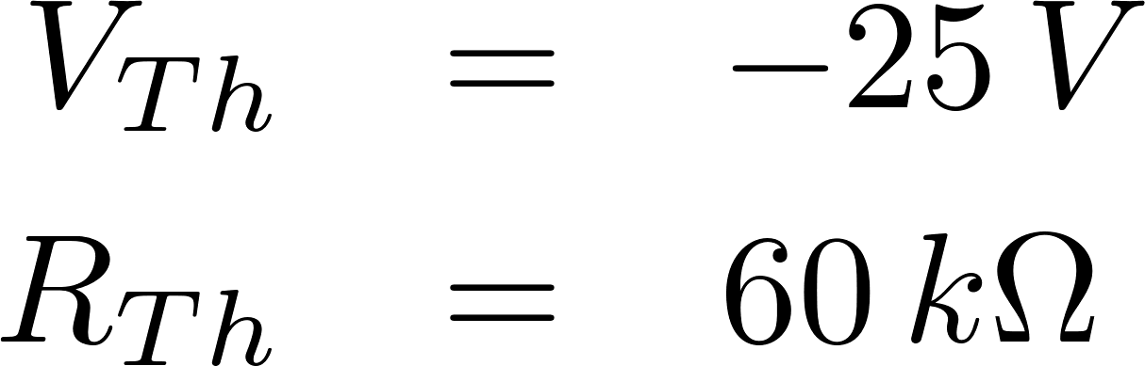
Como resultado se obtiene el circuito de la figura.
Resolviendo para hallar la VTh resulta:

Slide 6
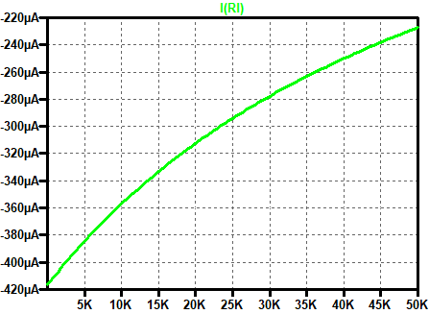
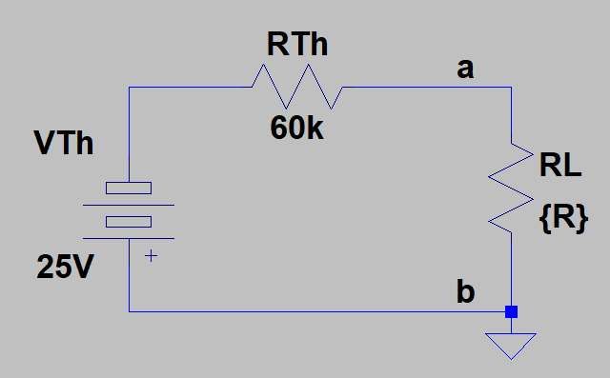
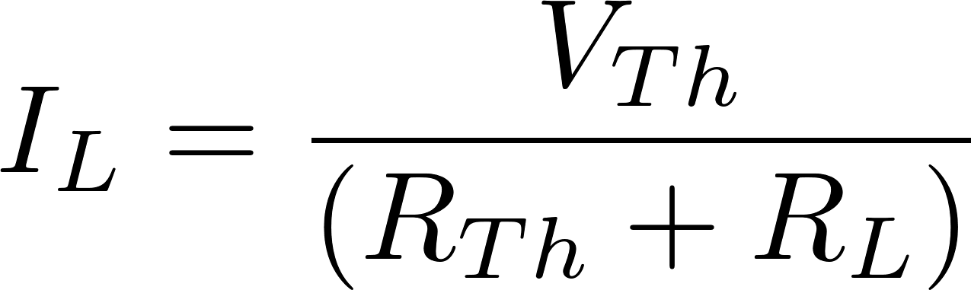
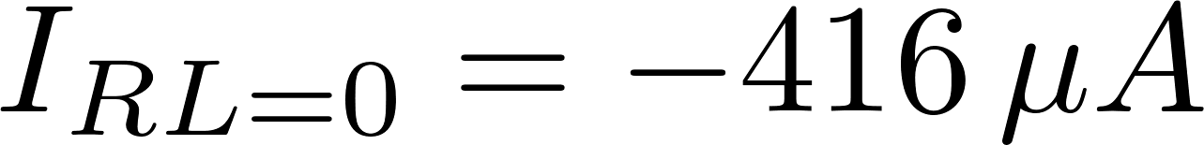
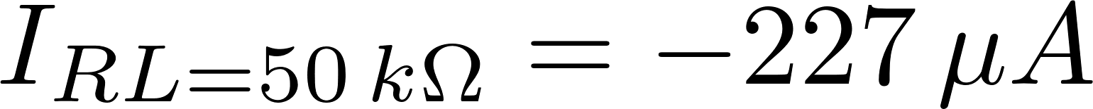
Ahora solo nos resta hallar como cambia el valor de IL, la corriente por RL, cuando esta última varia su valor en forma lineal desde 0 Ω a 50 kΩ
I_{L}

